Slide 1
История глобальной сети интернета

Slide 2
"Новый фундаментальный закон бизнеса на рубеже двадцать первого века заключается в том, что Интернет меняет все. Интернет-технологии по меньшей мере меняют способы взаимодействия компаний – даже самых маленьких – со своими сотрудниками, партнерами и поставщиками."
Билл Гейтс. "Бизнес со скоростью мысли"

Slide 3
Цель проекта:
познакомиться с Истории глобальный сети
интернета.
Задачи:
Знакомство с историей Интернет.
Выявление развития Интерната в настоящее время.
Развитие навыков и умения компьютерного
моделирования представления рассказа.

Slide 4
План
Определение
История
В настоящее время

Slide 5
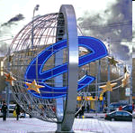
ОПРЕДЕЛЕНИЕ
Интерне́т (англ. Internet, от Interconnected Networks —Всемирной паутины. Часто упоминается как Всемирная сеть, Глобальная сеть, либо просто Сеть. объединённые сети, [интэрнэ́т]; сленг. ине́т, нэт) — глобальная телекоммуникационная сеть информационных и вычислительных ресурсов. Служит физической основой для

Slide 6
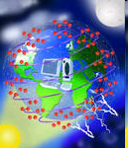
История
В 1957 году Министерство обороны США посчитало, что на случай войны Америке нужна надёжная система передачи информации. Агентство передовых оборонных исследовательских проектов США (DARPA) предложило разработать для этого компьютерную сеть.
Компьютерная сеть была названа ARPANET (англ. Advanced Research Projects Agency Network)

Slide 7
В 1969 году в рамках проекта сеть объединила четыре научных учреждения.
Первый сервер ARPANET был установлен 1 сентября 1969 года в Калифорнийском университете в Лос-Анджелесе.
К 1971 году была разработана первая программа для отправки электронной почты по сети.
В 1973 году к сети были подключены через трансатлантический телефонный кабель первые иностранные организации из Великобритании и Норвегии, сеть стала международной.

Slide 8
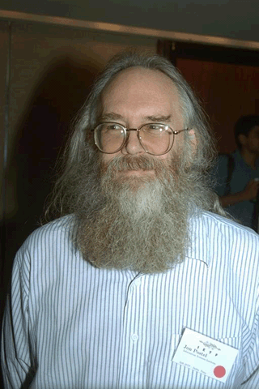
Активную роль в разработке и стандартизации сетевых протоколов играл Джон Постел.
Его считают отцом Интернета

Slide 9
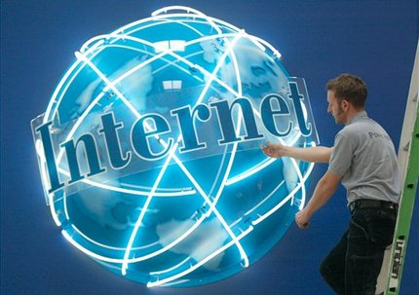
1 января 1983 года сеть ARPANET перешла с протокола NCP на TCP/IP. Именно в 1983 году термин «Интернет» закрепился за сетью ARPANET.
В 1984 году была разработана система доменных имён (англ. Domain Name System, DNS).

Slide 10
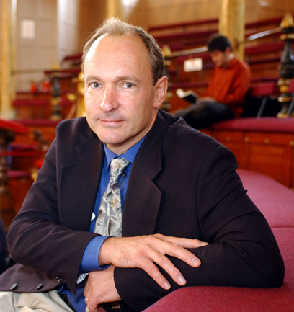
В 1988 году был разработан протокол Internet Relay Chat (IRC), благодаря чему в Интернете стало возможно общение в реальном времени (чат).
В 1989 году в Европе, в стенах Европейского совета по ядерным исследованиям родилась концепция Всемирной паутины. Её предложил знаменитый британский учёный Тим Бернерс-Ли, он же в течение двух лет разработал протокол HTTP, язык HTML и идентификаторы URL.

Slide 11
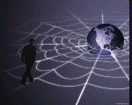
В 1990 году сеть ARPANET прекратила своё существование, полностью проиграв конкуренцию NSFNet.
В 1991 году Всемирная паутина стала общедоступна в Интернете, а в 1993 году появился знаменитый веб-браузер NCSA Mosaic. Всемирная паутина набирала популярность.
В 1995 году маршрутизацией всего трафика Интернета занимались сетевые провайдеры, а не суперкомпьютеры Национального научного фонда.
С 1996 года Всемирная паутина почти полностью подменяет собой понятие «Интернет».

Slide 12
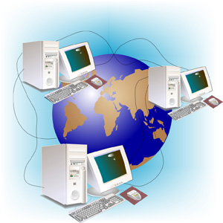
К 1997 году в Интернете насчитывалось уже около 10 млн компьютеров, было зарегистрировано более 1 млн. доменных имён. Интернет стал очень популярным средством для обмена информацией.

Slide 13
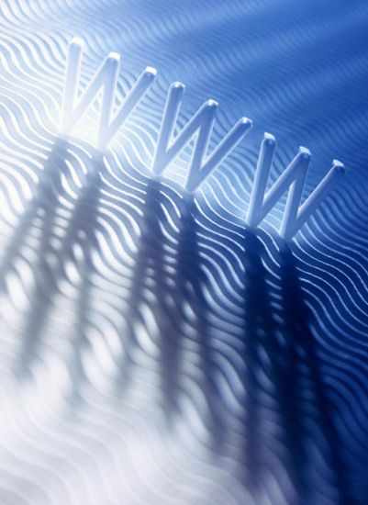
В настоящее время
В настоящее время подключиться к Интернету можно через спутники связи, радио-каналы, кабельное телевидение, телефон, сотовую связь, специальные оптико-волоконные линии или электропровода.
Интернет быстро достиг аудитории свыше 50 миллионов пользователей.

Slide 14
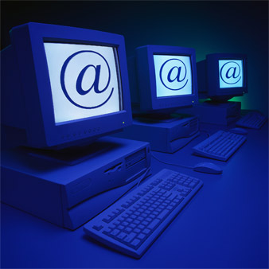
К середине 2008 года число пользователей составило около 1,5 млрд. человек (около четверти земного населения).
В России почти все средние школы с 2008 года оснащены компьютерами с доступом к глобальной компьютерной сети Интернет и базовыми пакетами программ для обучения информатике, работе с персональными компьютерами и сетью Интернет.

